Slide 1



$ vi config/lab_hs_laptop.py
$ vi password.py

Slide 3


Slide 4


Slide 5
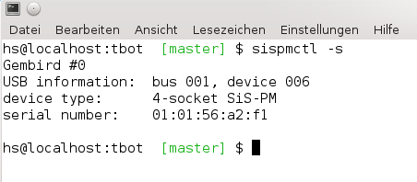
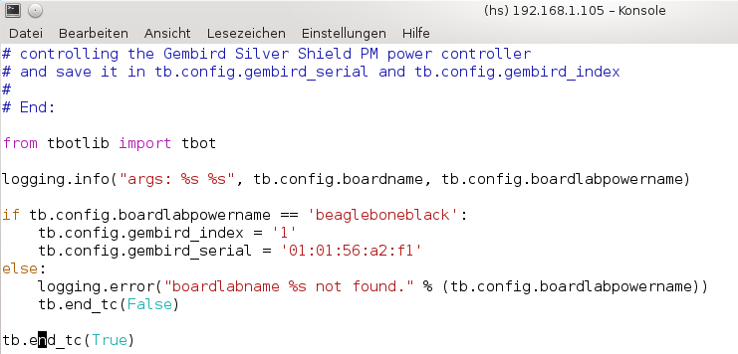
$ vi src/tc/lab/tc_lab_sispmctl_get_variables.py

Slide 6
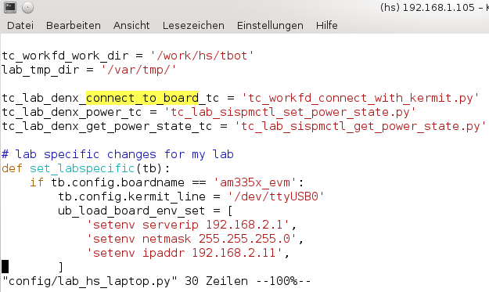

Slide 7


